Slide 1
Τεχνολογία και ποιότητα Λιπών-Ελαιών (Θ)
Ανοικτά Ακαδημαϊκά Μαθήματα στο ΤΕΙ Αθήνας
Ενότητα 2: Φυτικά λάδια
Ιωάννης Τσάκνης, Καθηγητής
Τμήμα Τεχνολογίας Τροφίμων
Το περιεχόμενο του μαθήματος διατίθεται με άδεια Creative Commons εκτός και αν αναφέρεται διαφορετικά | Το έργο υλοποιείται στο πλαίσιο του Επιχειρησιακού Προγράμματος «Εκπαίδευση και Δια Βίου Μάθηση» και συγχρηματοδοτείται από την Ευρωπαϊκή Ένωση (Ευρωπαϊκό Κοινωνικό Ταμείο) και από εθνικούς πόρους.

Slide 2
Ταξινόμηση των φυτικών λιπών – λαδιών 1/2
Μη ξηραινόμενα: Α.Ι. <90
Ημιξηραινόμενα: Α.Ι. 90-130
Ξηραινόμενα: Α.Ι. > 130

Slide 3
Ταξινόμηση των φυτικών λιπών – λαδιών 2/2
Με βάση τα λιπαρά τους οξέα τα φυτικά λίπη λάδια ταξινομούνται σε:
Έλαια του λαουρικού οξέος: κοκοκαρυέλαιο, φοινικοπυρηνέλαιο, λάδι του μπαμπασού.
Έλαια με κορεσμένα λιπαρά οξέα: βούτυρο του κακάο, φοινικέλαιο.
Έλαια των ελαϊκού/λινελαϊκού οξέων: ελαιόλαδο, αραχιδέλαιο, αραβοσιτέλαιο, σησαμέλαιο, βαμβακέλαιο, ηλιέλαιο.
Έλαια των λινελαϊκού/λινολενικού οξέων: σογιέλαιο, λινέλαιο.
Έλαια του ερουκικού οξέως: Κραμβέλαιο.

Slide 4
Έλαια του λαουρικού οξέως

Slide 5
Κοκοκαρυέλαιο ή κοκέλαιο 1/3
Λαμβάνεται από τον καρπό του κοκοφοίνικα (Cocos Nudifera). Καλλιεργείται κυρίως στη Μαλαισία, Ινδονησία, Φιλιππίνες, Κεϋλάνη, τα νησιά του Ειρηνικού και την Καραϊβική.
Ο καρπός του φοινικόδεντρου είναι το ινδικό κάρυο που αποτελείται από το ινώδες ξηρό περίβλημα και το σαρκώδη κοίλο πυρήνα που περιέχει γαλακτώδες υπόγλυκο υγρό γνωστό ως “γάλα του Coco”.

Slide 6
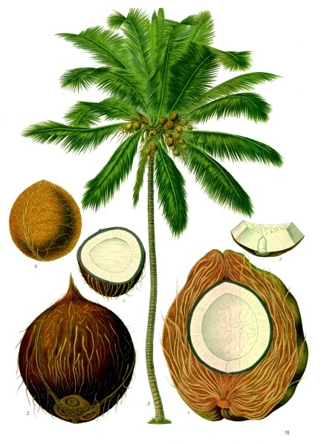
Cocos Nucifera 1/2
“Cocos nucifera - Köhler–s Medizinal-Pflanzen-187”, από Editor at Large διαθέσιμο ως κοινό κτήμα

Slide 7
Cocos Nucifera 2/2
Κάθε κοκοφοίνικας παράγει 50 – 70 καρπούς το χρόνο. Ο νωπός καρπός περιέχει 35 – 37% λιπαρή ύλη, αλλά μετά την ξήρανση σε ξηραντήρια, το ποσοστό του λαδιού φθάνει στο 65 – 70%.
Βρίσκεται στην αγορά με τα ονόματα έλαιο cochin, έλαιο Ceylon, και έλαιο Coprah.
Το κοκόλιπος, κάτω από τη θερμοκρασία των 24 ^{ο}C, έχει σύσταση βουτυρώδη ή και ελαφρά σκληρή , χρώμα ανοιχτό , χαρακτηριστικό ευχάριστο άρωμα και γεύση αποδεκτή από τους καταναλωτές.

Slide 8
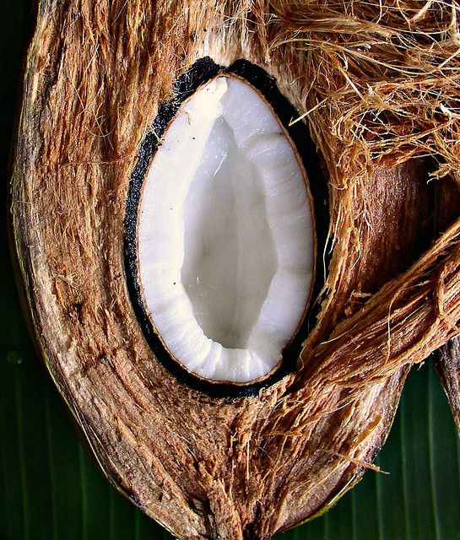
Καρπός του φοινικόδεντρου Cocos nucifera
“Fruit of wild coconut”, από smallislander διαθέσιμο με άδεια CC BY-NC-SA 2.0

Slide 9
Κοκόλιπος
Το κοκόλιπος με βάση την ελεύθερη οξύτητά του κατατάσσεται στους παρακάτω τέσσερις εμπορικούς τύπους:
Έλαιο πάλλευκο | Με μέγιστη οξύτητα 1%
Έλαιο χρώματος ανοικτού | Με μέγιστη οξύτητα 4%
Έλαιο coco αρκετά λευκό | Με μέγιστη οξύτητα 6%
Έλαιο coco βιομηχανικό | Με μέγιστη οξύτητα 24%

Slide 10
Κοκοκαρυέλαιο ή κοκέλαιο 2/3
Ο καρπός, μετά την ξήρανση και τον καθαρισμό από τις ξένες ουσίες, αλέθεται μέσω ραβδωτών κυλίνδρων ή μύλων.
Η φαρίνα προθερμαίνεται και στη συνέχεια πιέζεται σε πιεστήρια συνεχούς λειτουργίας για να δώσει το πρώτο εκλεκτό κοκόλιπος και τα κατάλοιπα της πίεσης αλέθονται σε φυλλίδια και εκχυλίζονται με εξάνιο.

Slide 11
Κοκοκαρυέλαιο ή κοκέλαιο 3/3
Μεγάλες ποσότητες κοκοκαρυελαίου χρησιμοποιούνται για την παρασκευή μαργαρίνης και την ζαχαροπλαστική.
Το κοκοκαρυέλαιο δεν χρησιμοποιείται για shortenings, γιατί ρευστοποιείται απότομα και είναι εύθρυπτο, ενώ τα shortenings πρέπει να έχουν μεγάλα όρια πλαστικότητας.
Αντίθετα, η ιδιότητα αυτή του κοκοκαρυελαίου είναι επιθυμητή, για την παρασκευή σκληρών μαργαρινών, διότι αυξάνει την ταχύτητα κρυστάλλωσης και την ευθρυπτότητα της μαργαρίνης, η οποία αποκτά παρόμοια συμπεριφορά με το βούτυρο.

Slide 12
Φοινικοπυρηνέλαιο 1/6
Ως πρώτη ύλη χρησιμοποιούνται οι πυρήνες από τους καρπούς των ελαιοφοινίκων Elaeis guineensis και Elaeis monococca.
Οι πυρήνες μετά τον αποχωρισμό του σαρκώδους τμήματος ξηραίνονται στον ήλιο από τους ιθαγενείς μέχρι το ενδοσπέρμιο (αμύγδαλο) να συρρικνωθεί.

Slide 13
Καρπός ελαιοφοίνικα Elaeis

Slide 14
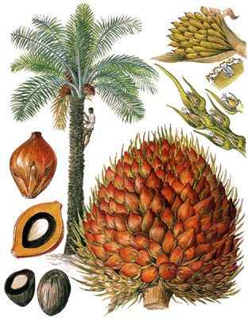
Ελαιοφοίνικας Elaeis guineensis

Slide 15
Φοινικοπυρηνέλαιο 2/6
Από τον καρπό του ελαιοφοίνικα (Elaeis Guineensis) παράγονται δύο διαφορετικά λάδια, (1) το φοινικέλαιο, που εξάγεται από τη σάρκα του καρπού και (2) το φοινικοπυρηνέλαιο, που εξάγεται από το “ αμύγδαλο” το περιεχόμενο στον πυρήνα του καρπού.
Το αμύγδαλο (ενδοσπέρμιο), ζυγίζει 12,5-27% του βάρους του φοινικοκάρπου.
Οι πυρήνες, αποχωρίζονται από τη σάρκα, θρυμματίζονται και τα “αμύγδαλα” ή εκχυλίζονται ή συμπιέζονται για την παραλαβή του λαδιού.

Slide 16
Καρπός και ενδοσπέρμιο ελαιοφοίνικα Elaeis

Slide 17
Φοινικοπυρηνέλαιο 3/6
Τα ελάσματα σχίζουν το κέλυφος ή το θραύουν, ώστε να απελευθερωθεί το ενδοσπέρμιο (αμύγδαλο), που έχει χρώμα λευκό, διάμετρο 1,5 ως 2 cm και ζυγίζει από 1 ως 2 γραμμάρια.
Το σπάσιμο των πυρήνων γίνεται με τη βοήθεια θραυστήρων εφοδιασμένων με ισχυρά μαχαίρια ή ελάσματα.

Slide 18
Φοινικοπυρηνέλαιο 4/6
Το ενδοσπέρμιο μετά την απαλλαγή του από τα περιτρίμματα του φλοιού και τις άλλες ξένες ουσίες, διέρχεται δια μέσω κοσκίνων, ανεμιστήρων, μαγνητικών διαχωριστήρων για την απομάκρυνση των μεταλλικών σωμάτων , αλέθεται σε περιστρεφόμενους κατ’ αντίθετη φορά κυλίνδρους ,που μπορεί να είναι λείοι ή ραβδωτοί.

Slide 19
Φοινικοπυρηνέλαιο 5/6
Ακολουθεί προθέρμανση του προϊόντος της λειοτρίβησης και διαχωρισμός του λίπους σε υδραυλικά πιεστήρια.
Η εκχύλιση με διαλύτες αποφεύγεται, όπως και στην περίπτωση του κοκόλιπους επειδή οι λιπαρές ουσίες του φοινικοκάρπου περιέχουν σε υψηλό ποσοστό πτητικά λιπαρά οξέα.

Slide 20
Φοινικοπυρηνέλαιο 6/6
Το φοινικοπυρηνέλαιο έχει πιο σκούρο χρώμα από το κοκοκαρυέλαιο και δυσάρεστη γεύση, αλλά μετά την επεξεργασία του μετατρέπεται σε λευκό, ευχάριστης οσμής και γεύσης λάδι.
Το υδρογονωμένο φοινικοπυρηνέλαιο χρησιμοποιείται κυρίως στην ζαχαροπλαστική σαν υποκατάστατο του βουτύρου του κακάο.

Slide 21
Έλαια με κορεσμένα λιπαρά οξέα

Slide 22
Φοινικέλαιο 1/7
Το φοινικόλιπος ή φοινικοβούτυρο διαχωρίζεται από το σαρκώδες τμήμα του φρούτου του φοινικόδεντρου Elaeis guineensis.
Το φοινικόλιπος ονομάζεται και φοινικέλαιο και διαχωρίζεται πολύ ευκολότερα απ’ ότι το λίπος των πυρήνων.
Οι καρποί του ελαιοφοίνικα έχουν μέγεθος δαμάσκηνου και διάταξη σταφυλιού.

Slide 23
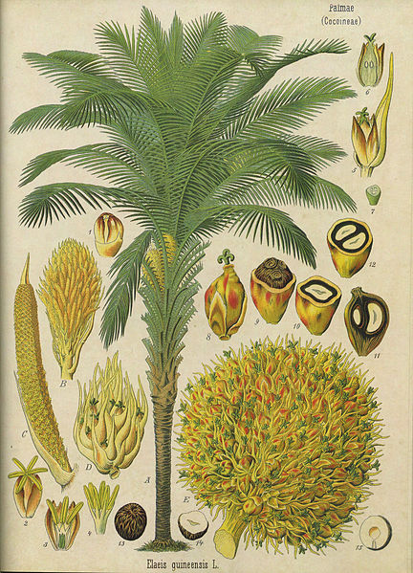
Elaeis guineensis
“Elaeis guineensis - Köhler–s Medizinal-Pflanzen-056”, από Time3000 διαθέσιμο ως κοινό κτήμα

Slide 24
Φοινικέλαιο 2/7
Η ελαιοπεριεκτικότητα της σάρκας κυμαίνεται από 46-66,5%.
Επειδή η σάρκα του φοινικοκάρπου είναι ευαλλοίωτη, αποτελεί αντικείμενο επεξεργασίας και οι λιπαρές ουσίες που διαχωρίζονται χρησιμοποιούνται σχεδόν κατ’ αποκλειστικότητα για παραγωγή σαπουνιών.

Slide 25
Καρπός και Πυρήνας φοινικόδεντρου Elaeis

Slide 26
Φοινικέλαιο 3/7
Το φοινικόλιπος παρουσιάζει συγκριτικά με όλες τις άλλες λιπαρές ουσίες τη μεγαλύτερη διακύμανση ως προς τα περιεχόμενα λιπαρά του οξέα.
Μεγάλες διακυμάνσεις παρουσιάζει η ελεύθερη οξύτητα ακόμη και από τη μια παρτίδα λαδιού στην άλλη.

Slide 27
Φοινικέλαιο 4/7
Το φοινικόλιπος έχει χρώμα πορτοκαλί, άρωμα βιολέτας και ευχάριστη αρωματική γεύση.
Με έκθεση στον ατμοσφαιρικό αέρα ταγγίζει εύκολα ,αποκτά χρώμα ανοικτό κίτρινο και δυσάρεστη γεύση.
Για την αποφυγή της οξείδωσης, η κατεργασία της σάρκας του φοινικοκάρπου πρέπει να ακολουθεί τα παρακάτω στάδια:

Slide 28
Φοινικέλαιο 5/7
Μηχανική συλλογή του καρπού κατά τέτοιο τρόπο , ώστε να μην πληγώνεται η σάρκα κατά τον αποχωρισμό της από τον καρπό. Κάκωση του καρπού οδηγεί σε γρήγορη αλλοίωση λόγω ενζυματικής δράσης.
Αποστείρωση των καρπών σε αυτόκλειστο με σκοπό την αδρανοποίηση μικροβίων και κυρίως ενζύμων, ώστε να παρεμποδιστεί η δράση τους στα επόμενα στάδια της επεξεργασίας.

Slide 29
Φοινικέλαιο 6/7
Αποχωρισμός της σάρκας από τον πυρήνα που επιτυγχάνεται σχετικά εύκολα σε περιστρεφόμενα τύμπανα.
Η σάρκα μεταφέρεται σε υδραυλικά πιεστήρια όπου με πίεση παραλαμβάνεται το φοινικέλαιο. Ακολουθεί διαβροχή με ζεστό νερό (θέρμισμα) και δεύτερη πίεση (το λάδι αυτό είναι κατώτερης ποιότητας).

Slide 30
Φοινικέλαιο 7/7
Δεν συνιστάται η εκχύλιση με διαλύτες, λόγω της αυξημένης περιεκτικότητας της σάρκας σε υγρασία.
Η πίττα που απομένει είναι πλούσια σε λιπαρές ουσίες , λόγω όμως των πολλών ακατέργαστων ινών που περιέχει, δεν μπορεί να χρησιμοποιηθεί ως τροφή των ζώων.
Το φοινικέλαιο χρησιμοποιείται για την παρασκευή μαργαρινών και shortenings, καθώς και σαν λίπος για μπισκότα, κέικ, παγωτά και στο τηγάνισμα.

Slide 31
Βούτυρο του κακάο 1/6
Ως πρώτη ύλη χρησιμοποιούνται τα σπέρματα του κακάου, καρπού του τροπικού φυτού Theobroma cacao.
Είναι αυτοφυές στα τροπικά δάση της Νοτίου Αμερικής και καλλιεργείται κυρίως στο Μεξικό , τον Ισημερινό , το Περού και τη Βενεζουέλα απ’ όπου προέρχεται η καλύτερη ποιότητα κακάου.

Slide 32
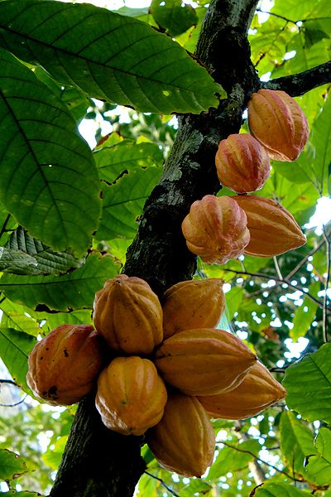
Theobroma cacao
“Matadecacao”, από Luisovalles διαθέσιμο με άδεια CC BY 3.0

Slide 33
Κακαόδεντρο
Το κακαόδεντρο ανήκει στην οικογένεια Sterculiaceae, ο καρπός του είναι ωοειδής και περιβάλλεται από σκληρό περίβλημα που περιέχει 20-40 σπέρματα, τα οποία περιέχουν έως και 55% λιπαρή ύλη και χρησιμοποιούνται για την παρασκευή του κακάο και της σοκολάτας.
Η παγκόσμια παραγωγή σπερμάτων κακάου φθάνει τους 700.000-1.000.000 τόνους.

Slide 34
Καρπός κακάο

Slide 35
Βούτυρο του κακάο 2/6
Μετά τη συλλογή τους οι σπόροι απαλλάσσονται από το περικάρπιο και καβουρδίζονται πριν πιεσθούν για την εξαγωγή του λίπους. Τα κατάλοιπα της πίεσης αλέθονται για να δώσουν τη σκόνη του κακάο ή εκχυλίζονται για να δώσουν περισσότερο λίπος.
Το βούτυρο του κακάο είναι στερεό, έχει χρώμα ανοικτό κίτρινο και ευχάριστο άρωμα.

Slide 36
Βούτυρο του κακάο 3/6
Σε θερμοκρασίες <28 ^{ο}C είναι σκληρό και εύθρυπτο, αλλά στους 34 - 35 ^{ο}C τήκεται σχεδόν απότομα και αυτή η μοναδική συμπεριφορά του καθιστά δυνατή την παρασκευή της σοκολάτας.
Χαρακτηριστικό του κακαοβουτύρου είναι ότι μετά από τήξη και εναποθήκευση ενός μηνός κατ’ ελάχιστο, αποκτά σημείο τήξεως αρκετά κατώτερο από το αρχικό (από 34,5 ^{ο}C πέφτει στους 29 ^{ο}C).

Slide 37
Βούτυρο του κακάο 4/6
Τα ωμά σπέρματα υποβάλλονται αρχικά σε φρύξη στις βιομηχανικές εγκαταστάσεις παραγωγής κακάου.
Με τη φρύξη ο φλοιός γίνεται εύθραυστος και αποχωρίζεται εύκολα με απλή τριβή σε περιστρεφόμενα τύμπανα στη συνέχεια περνά από κόσκινα.
Ακολουθεί άλεσμα των αμυγδάλων και απολύμανση, μερική ή πλήρης, του λειοτριβημένου προϊόντος , οπότε παραλαμβάνονται το βούτυρο κακάου και η γνωστή σκόνη κακάου.

Slide 38
Βούτυρο του κακάο 5/6
Ο διαχωρισμός της λιπαρής ύλης του κακάου μπορεί να γίνει είτε με πίεση στο υδραυλικό πιεστήριο είτε με εκχύλιση.
Στην πρώτη περίπτωση το ενδοσπέρμιο πιέζεται χωρίς να προηγηθεί άλεση και αποδίδει πιεζόμενο εν ψυχρώ, το μεγαλύτερο μέρος του βουτύρου, το οποίο είναι εκλεκτής ποιότητας.
Τα κατάλοιπα της πίεσης αλέθονται για να δώσουν τη σκόνη του κακάο ή εκχυλίζονται για να δώσουν περισσότερο λίπος.

Slide 39
Βούτυρο του κακάο 6/6
Για την εκχύλιση χρησιμοποιείται ως διαλύτης η βενζίνη, βαθμού ζέσεως 60-80 ^{ο}C, οπότε αποχωρίζεται, βούτυρο χρώματος λευκού.

Slide 40
Έλαια των ελαϊκού/λινελαϊκού οξέων

Slide 41
Αραβοσιτέλαιο 1/7
Ο καρπός του αραβόσιτου αποτελείται από τέσσερα επί μέρους τμήματα: τον ποδίσκο, το περίβλημα, το ενδοσπέρμιο και το έμβρυο.
Μακροσκοπικά, στο ενδοσπέρμιο διακρίνεται ένα αδιαφανές τμήμα με αλευρώδη υφή και ένα διαφανές τμήμα με υαλώδη υφή. Η διαφορά στην υφή των δυο αυτών περιοχών του ενδοσπερμίου οφείλεται στο διαφορετικό βαθμό συμπιέσεως των κυττάρων του ιστού που έχει σαν αποτέλεσμα μια αλλαγή στη δομή των αμυλόκοκκων.

Slide 42
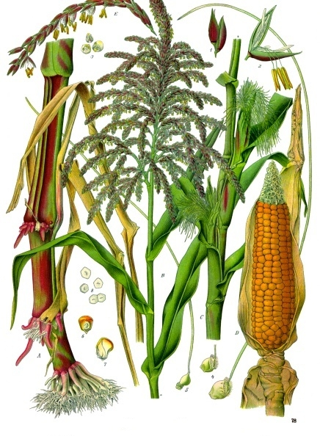
Φυτό Ζea Mays
“Zea mays - Köhler–s Medizinal-Pflanzen-283”, από Editor at Large διαθέσιμο ως κοινό κτήμα

Slide 43
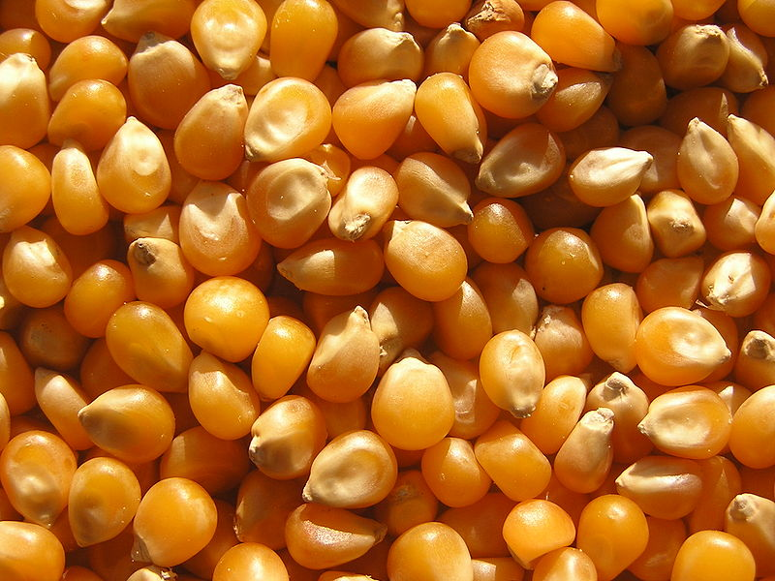
Σπόροι Ζea Mays
“Ab food 06”, από Butko διαθέσιμο με άδεια CC BY-SA 3.0

Slide 44
Αραβοσιτέλαιο 2/7
Εκτός από τη διαφορά αυτή , το υαλώδες ενδοσπέρμιο περιέχει περίπου 2% περισσότερη αλευρίνη από το αλευρώδες.
Η σχετική αναλογία, αλλά κυρίως ο τρόπος κατανομής των δυο αυτών συστατικών του ενδοσπερμίου χρησιμεύει στη διάκριση των διαφόρων υποειδών ή ομάδων αραβόσιτου.
Γενικά το ενδοσπέρμιο αποτελεί περίπου το 80% του σπόρου κατά βάρος και αποτελείται περίπου κατά 85% από άμυλο , 9,5% από πρωτεΐνες ενώ παράλληλα περιέχει και μικρά ποσά λαδιού και ανόργανων αλάτων.

Slide 45
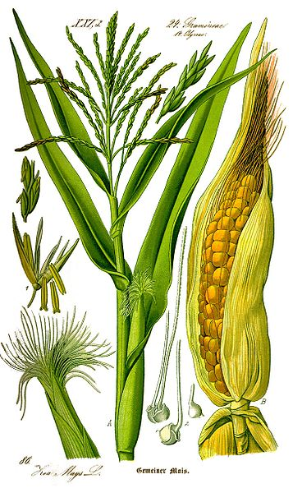
Αραβόσιτος ή Καλαμπόκι
“Illustration Zea mays0 clean”, από Kilom691 διαθέσιμο ως κοινό κτήμα

Slide 46
Αραβοσιτέλαιο 3/7
Ο καρπός του αραβόσιτου χρησιμοποιείται κυρίως ως ζωοτροφή και στη διατροφή του ανθρώπου. Τέλος, τα υποπροϊόντα του χρησιμοποιούνται στις βιομηχανίες τροφίμων ή για άλλες βιομηχανικές χρήσεις.
Η ξηρή ουσία του καρπού αποτελείται κυρίως από άμυλο ( περίπου 70% ), πρωτεΐνες (10%) και έλαια (5%).
Η εκατοστιαία περιεκτικότητα του αραβοσιτελαίου σε λιπαρά οξέα είναι η παρακάτω:

Slide 47
Αραβοσιτέλαιο 4/7
Είδος οξέος | Ελάχιστες τιμές % | Μέγιστες τιμές % | Μέσες τιμές %
Μυριστικό | 0,1 | 1,7 | 0,5
Παλμιτικό | 8,1 | 11,0 | 9,4
Στεατικό | 2,5 | 4,0 | 3,2
Αραχιδονικό | 0 | 0,2 | 0,1
Παλμιτελαϊκό | 0 | 1,6 | 0,8
Ελαϊκό | 21,9 | 48,8 | 33,4
Λινελαϊκό | 34,0 | 61,7 | 51,8
Λινολενικό | 0 | 2,9 | Σε ίχνη ή καθόλου

Slide 48
Αραβοσιτέλαιο 5/7
Το αραβοσιτέλαιο, ακατέργαστο ή ραφιναρισμένο, όταν αφεθεί σε ηρεμία για μεγάλο διάστημα δημιουργεί ίζημα, αποτελούμενο κυρίως από εστέρες αλκοολών με ισο-βεχενικό και εικοσιτετραενοϊκό οξύ.
Γενικά το αραβοσιτέλαιο είναι πλούσιο σε ακόρεστα και θεωρείται πολύτιμο για τη διατροφή παχύσαρκων και υπερτασικών ατόμων.

Slide 49
Αραβοσιτέλαιο 6/7
Το αραβοσιτέλαιο είναι πλούσιο σε τοκοφερόλες (περιέχει μέχρι και 1.000 ppm -α και -γ τοκοφερόλης).
Η παρουσία αυτών των δραστικών φυσικών αντιοξειδωτικών, δίνει μεγάλη σταθερότητα στο λάδι και εξαιρετική διατήρηση της ποιότητας κατά την αποθήκευση.

Slide 50
Αραβοσιτέλαιο 7/7
Είναι κατάλληλο τόσο για μαγειρική όσο και για επιτραπέζια χρήση, όπως επίσης και για την παρασκευή προϊόντων βαθιάς καταψύξεως.
Σε μικρή έκταση χρησιμοποιείται και για την παρασκευή μαργαρίνης.

Slide 51
Βαμβακέλαιο 1/7
Λαμβάνεται από τους σπόρους του φυτού Gossypium Herbaceum, γνωστό στη χώρα μας με το όνομα βαμβακιά.
Η βαμβακιά είναι φυτό που προήλθε από το νέο κόσμο και καλλιεργείται σε μεγάλες εκτάσεις στην Ινδία, τη Βόρεια Αμερική, την Αίγυπτο, την Τουρκία και σε ορισμένες χώρες της Νοτίου Ευρώπης και της Αφρικής.

Slide 52
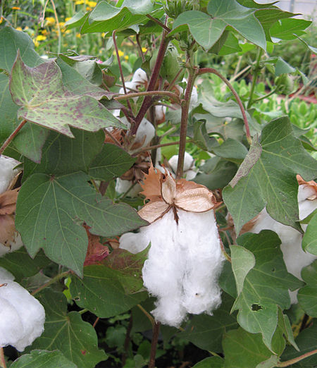
Gossypium Herbaceum
“Gossypium herbaceum”, από Xavierserratm διαθέσιμο με άδεια CC BY-SA 4.0

Slide 53
Βαμβακόσπορος 1/3
Η περιεκτικότητα του βαμβακόσπορου σε λάδι κυμαίνεται μεταξύ 15,5 και 21% κατά βάρος, ανάλογα με την ποικιλία του φυτού.
Το 80% του βαμβακόσπορου χρησιμοποιείται ως πρώτη ύλη στη σπορελαιουργία.
Οικονομική όμως σημασία συγκεντρώνει και ο πλακούντας που απομένει γιατί χρησιμοποιείται, ως ζωοτροφή.

Slide 54
Βαμβακόσπορος 2/3
Υπάρχουν δύο κατηγοριών βαμβακόσποροι, με χνούδι και χωρίς χνούδι (γυμνοί). Οι πρώτοι έχουν κέλυφος σκεπασμένο με πυκνό χνούδι, που θα πρέπει να αφαιρεθεί σε ειδικά αποϊνωτικά μηχανήματα, πριν αρχίσει η αντίστοιχη κατεργασία για το διαχωρισμό του λαδιού.
Οι χνουδωτοί βαμβακόσποροι παράγονται σε μεγαλύτερη ποσότητα από ότι οι γυμνοί.

Slide 55
Βαμβακόσπορος 3/3
Οι γυμνοί βαμβακόσποροι έχουν μεγαλύτερη ζήτηση, επειδή βιομηχανοποιούνται ευκολότερα, είναι πλουσιότεροι σε λάδι και επιπλέον δίνουν ζωοτροφή με λιγότερη κυτταρίνη, η οποία είναι καταλληλότερη για τη διατροφή των ζώων.
Ο σπόρος του βαμβακιού έχει 18-26 % ελαιοπεριεκτικότητα και γύρω στο 1% γκοσυπόλη, η οποία είναι μια πολυφαινόλη που υποβαθμίζει την ποιότητα του βαμβακέλαιου.

Slide 56
Βαμβακέλαιο 2/7
Τα ασαπωνοποίητα συστατικά του είναι κυρίως στερόλες. Επίσης, υπάρχουν και φωσφατίδια λεκιθίνης.
Το ραφιναρισμένο βαμβακέλαιο χρησιμοποιείται ως λάδι φαγητού, στη ζαχαροπλαστική, στη βιομηχανία μπισκότων και σοκολάτας.
Σημαντικές ποσότητες χρησιμοποιούνται και στη σαπωνοποιία καθώς και στη βιομηχανία καλλυντικών.

Slide 57
Βαμβακέλαιο 3/7
Τέλος, η στεατίνη που διαχωρίζεται κατά την απομαργαρίνωση του βαμβακελαίου, χρησιμοποιείται ως πρώτη ύλη από τη βιομηχανία υδρογόνωσης.

Slide 58
Στάδια κατεργασίας του βαμβακόσπορου 1/6
Τα διάφορα στάδια κατεργασίας του βαμβακόσπορου περιλαμβάνουν:
Αποΐνωση ή αφαίρεση των ινών που γίνεται σε ειδικά αποϊνωτικά μηχανήματα (delinters) διαφόρων τύπων.
Η αποΐνωση γίνεται με δίοδο του βαμβακόσπορου ανάμεσα σε πριονωτό κύλινδρο και σε άξονα με πτερύγια που αναμιγνύει τη μάζα των σπόρων σε αντίθετη διεύθυνση προς την κίνηση των πριονιών και με περιφερειακή ταχύτητα μικρότερη από εκείνη των πριονιών.

Slide 59
Αποϊνωτής βαμβακόσπορου (Delinter)
Α= Χοάνη τροφοδοσίας,
Β= Οδοντωτός Τροχός,
Γ= Πριονωτός Κύλινδρος,
Δ = Άξονας με πτερύγια,
Ε= Κυλινδρική Ψήκτρα που παρασύρει τις ίνες προς το χώρο Z,
H= Διάτρητος Κύλινδρος όπου στοιβάζονται οι ίνες,
Θ= Κυλίνδρισμα των ινών.

Slide 60
Στάδια κατεργασίας του βαμβακόσπορου 2/6
Τα προεξέχοντα δόντια των πριονιών, αποσπούν τις ίνες από τους σπόρους και τις αφήνουν να παραληφθούν από ψήκτρες που περιστρέφονται με μεγάλη ταχύτητα.
Οι ίνες στροβιλίζονται και πέφτουν σε διάτρητο κύλινδρο στην επιφάνεια του οποίου συγκρατούνται και στοιβάζονται για να υποστούν στη συνέχεια κυλινδρισμό.

Slide 61
Στάδια κατεργασίας του βαμβακόσπορου 3/6
Η Ξήρανση του βαμβακόσπορου προηγείται της λειοτρίβησης και της εκπίεσης. Γίνεται σε ξηραντήρια απλής κατασκευής στο χώρο των οποίων αναμιγνύεται η μάζα του βαμβακόσπορου και εισέρχεται συνεχώς ζεστός αέρας.
Λειοτρίβηση ή θραύση του βαμβακόσπορου. Γίνεται σε σπαστήρες με δίσκους ή με κοφτερά μαχαίρια. Στην πρώτη περίπτωση οι δίσκοι είναι δυο από τους οποίους ο ένας είναι κινητός και ο άλλος είναι ακίνητος.

Slide 62
Θραυστήρας βαμβακόσπορου με δίσκους

Slide 63
Στάδια κατεργασίας του βαμβακόσπορου 4/6
Και οι δυο δίσκοι φέρουν στην επιφάνειά τους σε ακτινοειδή διάταξη, αποφύσεις με κοφτερές αιχμές. Οι σπόροι με την περιστροφή προωθούνται στα άκρα των δίσκων και αναγκάζονται να περάσουν ανάμεσα σε χώρο που μικραίνει συνεχώς, με αποτέλεσμα να λειοτριβούνται με την επενέργεια των κοφτερών αιχμών.
Οι σπόροι οδηγούνται ανάμεσα στα κινητά και ακίνητα ελάσματα , σχίζονται και στη συνέχεια θραύονται.

Slide 64
Στάδια κατεργασίας του βαμβακόσπορου 5/6
Η άλλη κατηγορία σπαστήρων έχει κοφτερά ελάσματα, μέρος των οποίων είναι στερεωμένα σε περιστρεφόμενο τύμπανο, ενώ τα υπόλοιπα βρίσκονται σε ακίνητο μανδύα που περιβάλλει εν μέρει το τύμπανο.
Οι σπόροι οδηγούνται ανάμεσα στα κινητά και ακίνητα ελάσματα, σχίζονται και στη συνέχεια θραύονται (όπως δείχνει το παρακάτω σχήμα).

Slide 65
Θραυστήρας βαμβακόσπορου με κοφτερά ελάσματα

Slide 66
Στάδια κατεργασίας του βαμβακόσπορου 6/6
Η αποφλοίωση των σπασμένων σπόρων, επιτυγχάνεται με τα περιστρεφόμενα κόσκινα το πλέγμα των οποίων έχει οπές καταλλήλου διαμετρήματος.
Η αποφλοίωση βελτιώνει μόνο την ποιότητα του πλακούντα, αν πρόκειται να χρησιμοποιηθεί ως ζωοτροφή. Δεν αυξάνει όμως την απόδοση σε λάδι και πολλές φορές θεωρείται για την βαμβακελαιουργία διαδικασία αντιοικονομική.

Slide 67
Βαμβακέλαιο 4/7
Παραλαβή του βαμβακελαίου: Στην Αμερική και στις περισσότερες βαμβακοπαραγωγές χώρες το βαμβακέλαιο παραλαμβάνεται από ισχυρά πιεστήρια συνεχούς απόδοσης.
Ο πλακούντας στις περιπτώσεις αυτές περιέχει 3,5-4,5 % λάδι, ανεξάρτητα αν προέρχεται από αποφλοιωμένο ή όχι βαμβακόσπορο.

Slide 68
Βαμβακέλαιο 5/7
Η απόδοση στα πιεστήρια συνεχούς λειτουργίας φθάνει τα 15-17 % σε βαμβακέλαιο, στην περίπτωση του Αιγυπτιακού βαμβακόσπορου.
Γενικά η βαμβακόπιτα από αποφλοιωμένο βαμβακόσπορο κατακρατεί περισσότερο λάδι σε σύγκριση με το μη αποφλοιωμένο.
Η αποφλοίωση όμως του βαμβακόσπορου δικαιολογείται οικονομικά μόνο αν πρόκειται ο πλακούντας να χρησιμοποιηθεί, έπειτα από ειδική κατεργασία , στη διατροφή του ανθρώπου.

Slide 69
Βαμβακέλαιο 6/7
Σε πολλές χώρες η παραλαβή του βαμβακελαίου γίνεται με εκχύλιση. Ο πλακούντας όμως που παραλαμβάνεται περιέχει λιγότερη λιπαρή ύλη και θεωρείται ζωοτροφή χαμηλότερης ποιότητας.
Όμως, ο πλακούντας από εκχύλιση διατηρείται εύκολα και για μεγάλο χρονικό διάστημα.

Slide 70
Βαμβακέλαιο 7/7
Το ραφιναρισμένο βαμβακέλαιο έχει χρώμα ωχροκίτρινο, χαρακτηριστικά αδύνατο άρωμα και γεύση ανάλογη με εκείνη του καρυδιού.

Slide 71
Φιάλη βαμβακέλαιου

Slide 72
Ηλιέλαιο 1/4
Ως πρώτη ύλη χρησιμοποιούνται οι σπόροι του ετήσιου φυτού Helianthus annuus.
Καλλιεργείται σε όλες τις Ηπείρους (Ασία , Αφρική , Αμερική , Ευρώπη) και σε περιοχές με κλίμα ζεστό και εύκρατο.
Μεγάλες ποσότητες ηλιέλαιου, παράγουν η Ρωσία, η Ιταλία και η Αργεντινή.

Slide 73
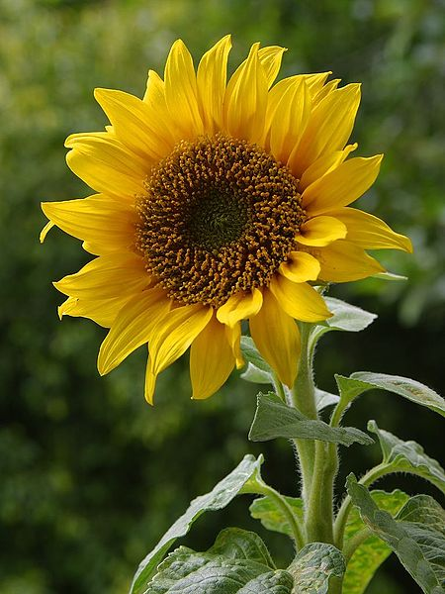
Ο ηλίανθος
“A sunflower”, από Pamri διαθέσιμο ως κοινό κτήμα

Slide 74
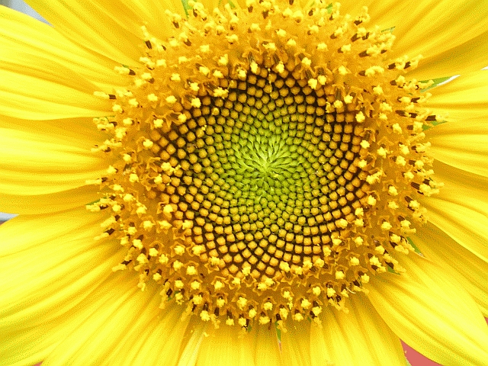
Helianthus Annuus
“Helianthus whorl”, από Shyamal διαθέσιμο με άδεια CC BY-SA 2.5

Slide 75
Ηλιέλαιο 2/4
Υπάρχουν πολλές ποικιλίες ηλίανθου που παράγουν σπόρους με διαφορετική ελαιοπεριεκτικότητα.
Το ηλιέλαιο χρησιμοποιείται κυρίως σαν λάδι φαγητού στη Ρωσία, την Αργεντινή και την Ιταλία.
Παραλαμβάνεται από το σπόρο, είτε με πιεστήρια συνεχούς απόδοσης, είτε με εκχύλιση με εξάνιο. Και στις δύο περιπτώσεις θα πρέπει να ραφιναριστεί για να γίνει βρώσιμο λάδι.

Slide 76
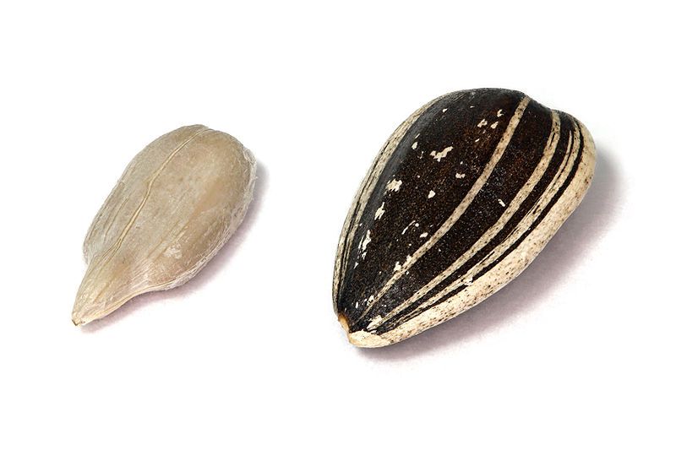
Σπόροι του φυτού Helianthus Annuus
“Sunflower Seeds Kaldari”, από Kaldari διαθέσιμο ως κοινό κτήμα

Slide 77
Ηλιέλαιο 3/4
Το κακής ποιότητας ηλιέλαια χρησιμοποιούνται στη σαπωνοποιία, τη βιομηχανία βερνικιού κ.τ.λ.
Οι πλακούντες που παραμένουν μετά την παραλαβή χρησιμοποιούνται για ζωοτροφή.
Η μέση ελαιοπεριεκτικότητα των σπόρων φτάνει τα 29-30 % και η βιομηχανική απόδοση με εκχύλιση υπολογίζεται σε 28%, ενώ εκείνη με πίεση γύρω στο 24%.

Slide 78
Ηλιέλαιο 4/4
Οι αποφλοιωμένοι σπόροι περιέχουν 35 έως 55,5% και κατά μέσο όρο 45% λιπαρή ύλη.
Η απόδοση των αποφλοιωμένων σπόρων με εκχύλιση φτάνει το 44-45 %, ενώ με τα πιεστήρια δεν ξεπερνά το 38%.
Η αποφλοίωση γίνεται με το πέρασμα των σπόρων ανάμεσα σε δίσκους που περιστρέφονται κατ’ αντίθετη φορά. Η μεταξύ τους απόσταση ρυθμίζεται έτσι ώστε να σπάζει μόνο ο φλοιός, που απομακρύνεται με κοσκίνισμα.

Slide 79
Αραχιδέλαιο 1/5
Το αραχιδέλαιο παράγεται από τον καρπό του ψυχανθούς Arachis hypogea.
Ο καρπός είναι γνωστός και σαν ‘‘φιστίκι αράπικο’’ και χρησιμοποιείται τόσο στην ανθρώπινη διατροφή, όσο και ως πρώτη ύλη για την παραγωγή αραχιδέλαιου.
Οι κυριότερες χώρες παραγωγής του, είναι η Ανατολική και Δυτική παραλία της Αφρικής ,οι Ινδίες, η Βόρεια και η Κεντρική αλλά και η Νότια Αμερική.
Η καλλιέργεια της αραχίδας στην Ευρώπη είναι αρκετά διαδεδομένη, ιδιαίτερα στις μεσογειακές χώρες που έχουν εύκρατο κλίμα (Ιταλία , Ισπανία , Ελλάδα).

Slide 80
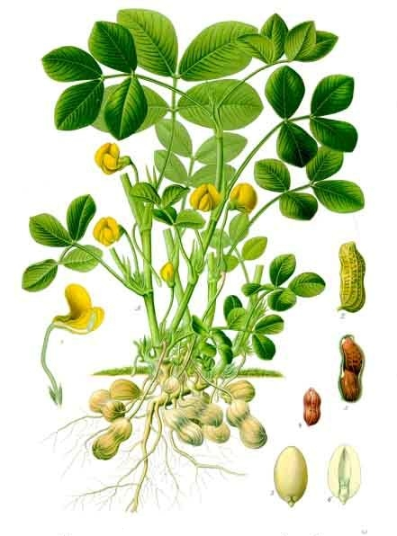
Arachis hypogea
“Arachis hypogaea - Köhler–s Medizinal-Pflanzen-163”, από Editor at Large διαθέσιμο ως κοινό κτήμα

Slide 81
Αραχίδα 1/2
Στην Ελλάδα η αραχίδα καλλιεργείται σε ποτιστικά, αμμοαργιλώδη εδάφη και οι σπόροι της χρησιμοποιούνται στην ανθρώπινη διατροφή.
Οι σπόροι της αραχίδας διακρίνονται σε ποιότητες ανάλογα: (1) με τον τόπο προέλευσης, (2) τη σχέση μεταξύ φλοιού και αμυγδάλου, (3) την ελαιοπεριεκτικότητα και (4) τον τρόπο συντηρήσεως τους.
Καλύτερης ποιότητας είναι η αραχίδα της Σενεγάλης και χειρότερη η αραχίδα των Ινδιών.

Slide 82
Αραχίδα 2/2
Οι σπόροι αραχίδας απορροφούνται από τις βιομηχανίες σπορέλαιων της Γαλλίας, των Ηνωμένων πολιτειών, της Γερμανίας και της Αγγλίας.
Το αραχιδέλαιο προτιμάται, από το καταναλωτικό κοινό της Γαλλίας , όπως το ελαιόλαδο από τους λαούς των μεσογειακών χωρών.

Slide 83
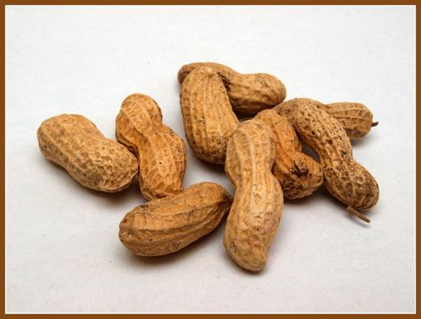
Αράπικο φιστίκι
Arachis hypogaea από Roberto Verzo διαθέσιμο με άδεια CC BY 2.0
“Opened Peanut BNC”, από Blacknclick διαθέσιμο με άδεια GNU Free Documentation License.

Slide 84
Αραχιδέλαιο 2/5
Το αραχιδέλαιο έχει πολλές εφαρμογές. Η κύρια χρήση του είναι σαν λάδι φαγητού και εκτιμάται ιδιαίτερα στη Γαλλία και τη Βόρεια Αμερική.
Επίσης, χρησιμοποιείται για υδρογόνωση και δίνει μαργαρίνες με διάφορους βαθμούς σκληρότητας , που χρησιμοποιούνται στη ζαχαροπλαστική.
Ακόμη, χρησιμοποιείται και στη σαπωνοποιία, και δίνει σαπούνια πολύ καλής ποιότητας και τέλος χρησιμοποιείται σαν λιπαντικό διαφόρων μηχανημάτων.

Slide 85
Αραχιδέλαιο 3/5
Οι πλακούντες της αραχίδας έχουν διαφορετική τιμή και διαφορετική θρεπτική αξία ανάλογα με την περιεκτικότητά τους σε κελύφη, φλοιούς , αλλά και την περιεκτικότητα τους σε λιπαρή ύλη.
Οι πλακούντες από εκχύλιση είναι φτωχοί σε λιπαρή ύλη, προτιμούνται όμως από την κτηνοτροφία, επειδή είναι πλούσιοι σε πρωτεΐνες και συντηρούνται εύκολα και για μακρό χρονικό διάστημα.
Αντίθετα οι πλακούντες από τα πιεστήρια συνεχούς λειτουργίας είναι πλουσιότεροι σε λάδι συντηρούνται όμως δύσκολα , εάν εκτεθούν στον αέρα, επειδή ταγγίζουν εύκολα.
Πλακούντες πρακτικά απαλλαγμένοι από τα λιπαρά τους συστατικά, έπειτα από ορισμένη κατεργασία , χρησιμοποιούνται και στη διατροφή του ανθρώπου.

Slide 86
Βιομηχανική επεξεργασία
Η επεξεργασία των σπόρων της αραχίδας περιλαμβάνει τα παρακάτω στάδια:
Απαλλαγή των σπόρων αραχίδας από ξένες ουσίες που επιτυγχάνεται με πέρασμα μέσω κοσκίνων, με τη βοήθεια συνεχούς ρεύμα αέρα.
Ταξινόμηση κατά μέγεθος.
Αποκελύφωση με πέρασμα των σπόρων ανάμεσα σε ζεύγος ραβδωτών κυλίνδρων με ρυθμιζόμενη τη μεταξύ τους απόσταση ή ανάμεσα σε οδοντωτές πλάκες.

Slide 87
Αποκελυφωτής σπόρων αραχίδας με οδοντωτές πλάκες

Slide 88
Αραχιδέλαιο 4/5
Διαχωρισμός των αμυγδάλων από τα κελύφη και από τον φλοιό που τα περιβάλλει. Ο διαχωρισμός γίνεται σε παλινδρομικά κινούμενα κόσκινα υπό συνεχές ρεύμα αέρα.
Άλεσμα των σπόρων σε θρυπτήρια.

Slide 89
Αραχιδέλαιο 5/5
Η παραλαβή του λαδιού γίνεται:
Με πίεση σε πιεστήρια συνεχούς λειτουργίας και τότε ο πλακούντας (πίτα) περιέχει 3,5-4% κατά βάρος λιπαρές ουσίες, ενώ η απόδοση φτάνει το 36-41%.
Με εκχύλιση της αλεσμένης αραχίδας με εκλεκτικούς διαλύτες. Το ακατέργαστο αραχιδέλαιο είναι καθαρότερο και η περαιτέρω επεξεργασία του είναι ευκολότερη. Ο παραλαμβανόμενος πλακούντας είναι πρακτικά απαλλαγμένος από λάδι και συντηρείται εύκολα.

Slide 90
Έλαια των λινελαϊκού/λινολενικού οξέων

Slide 91
Σογιέλαιο 1/7
Λαμβάνεται από τους σπόρους των φυτών Glycine hispida, Soja hispids , Glycine soja και Dolichos soja, ψυχανθή της Ανατολικής Ασίας.
Η καλλιέργεια της σόγιας επεκτείνεται συνεχώς σε όλες τις Ηπείρους, Ευρώπη, Αμερική, Ασία κλπ. Πρόκειται για μονοετές ψυχανθές που οι σπόροι του μοιάζουν με φασόλια ή μπιζέλια.
Περισσότερο παραγωγικό είναι το είδος Glycine hispids που καλλιεργείται στην Κίνα.

Slide 92
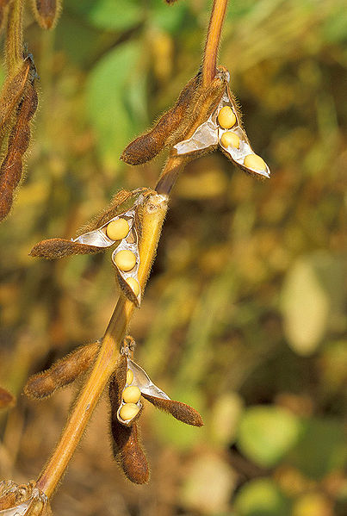
Glysine hyspida
“Soybean.USDA”, από Jurema Oliveira διαθέσιμο ως κοινό κτήμα

Slide 93
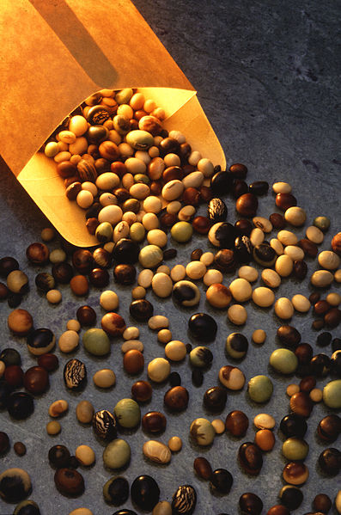
Σπόροι της σόγιας
“Soybeanvarieties”, από Dbenbenn διαθέσιμο ως κοινό κτήμα

Slide 94
Σογιέλαιο 2/7
Οι σπόροι είναι πλούσιοι σε πρωτεΐνη (35-40%) και λιπαρή ύλη (17-35%). Η απόδοση σε λάδι με τη μέθοδο της εκχύλισης φθάνει το 14,5% - 22,7% ανάλογα με την ποικιλία.
Κέντρα καλλιέργειας της σόγιας είναι η Μαντζουρία, η Κίνα και οι Η.Π.Α.
Σε όγκο ετήσιας παραγωγής πρώτο έρχεται το σογιέλαιο μεταξύ των διαφόρων σπορελαίων και ακολουθεί σε μεγάλη απόσταση το αραχιδέλαιο.

Slide 95
Σογιέλαιο 3/7
Το σογιέλαιο χρησιμοποιείται ως λάδι φαγητού, στη σαπωνοποιία και στη βιομηχανία βερνικιού.
Επίσης χρησιμοποιείτε για παραγωγή υδρογονωμένων προϊόντων, όπως η μαργαρίνη, στη βιομηχανία μαγιονέζας κλπ.
Η πίτα της σόγιας αποτελεί πολύτιμη ζωοτροφή.

Slide 96
Παράγωγα βιομηχανικής επεξεργασίας σόγιας, σάλτσα σόγιας

Slide 97
Σογιέλαιο 4/7
Οι σπόροι της σόγιας είναι πλούσιοι σε θρεπτικές ουσίες.
Οι ιθαγενείς από τους σπόρους της σόγιας αφαιρούν την αλβουμίνη και με το αλεύρι φτιάχνουν ψωμί, γάλα, τυρί, κονσέρβες, τη γνωστή σάλτσα της σόγιας, το αλκοολούχο ποτό Sake κτλ.
Κατά τη διαδικασία του ραφιναρίσματος μπορεί να παραληφθεί γύρω στο 0.2% ακατέργαστη λεκιθίνη με την παρακάτω διαδικασία:
Διοχετεύεται ατμός μέσα στη μάζα του ακατέργαστου σογιελαίου.

Slide 98
Σογιέλαιο 5/7
Γίνεται ενυδάτωση και θρόμβωση των φωσφατιδίων, τα οποία παραμένουν σε αιώρηση ή σχηματίζουν γαλάκτωμα με το λάδι.
Στη συνέχεια αποχωρίζονται τα τελευταία με φυγοκέντρηση (υπερφυγοκέντρηση).
Διαχωρίζεται τότε η πάστα που περιέχει 30% λάδι και το νερό της ενυδάτωσης.
Το τελευταίο απομακρύνεται με κενό και μένει η ακατέργαστη λεκιθίνη (καθαρότητα 30%).
Με την προσθήκη οξόνης, παραλαμβάνεται λεκιθίνη σε καθαρή μορφή και διαχωρίζεται από το λάδι.

Slide 99
Σογιέλαιο 6/7
Από τους σπόρους σόγιας διαχωρίζεται και η καζεΐνη που τροφοδοτεί τη βιομηχανία πλαστικών ειδών, βερνικιών , κόλλας κλπ.
Επίσης η φαρίνα σόγιας χρησιμοποιείται για την παραγωγή διαφόρων τροφίμων (μπισκότα, πάστες, τεχνητό κρέας κτλ.).
Οι ακατέργαστοι σπόροι σόγιας είναι δύσπεπτοι.
Η φαρίνα σόγιας που έχει εκχυλιστεί με εξάνιο, στη συνέχεια εκχυλίζεται και με αλκοόλη, για να απαλλαγεί από την τυπική οσμή του φασολιού και την υπόπικρη γεύση της. Έτσι γίνεται πιο νόστιμη και ευκολότερα αποδεκτή από τον άνθρωπο.

Slide 100
Βιομηχανική επεξεργασία (Σογιέλαιο)
Η παραλαβή του σογιελαίου στην Αμερική γίνεται με πιεστήρια συνεχούς λειτουργίας με εξωθητήρα (expeller). Για να εφαρμοστεί η μέγιστη πίεση θα πρέπει η λειοτριβημένη σόγια να αφυδατωθεί μέχρι 3% υγρασία και στη συνέχεια να κοντισιοναριστεί με διοχέτευση μέσα στη μάζα της υπερθέρμων υδρατμών.
Η ποσότητα λαδιού που παραμένει στον πλακούντα κυμαίνεται γύρω στο 4,5%.
Η παραλαβή του σογιελαίου με εκχύλιση γίνεται σε μειωμένη κλίμακα και κυρίως στις περιπτώσεις κατά τις οποίες ζητείται πλακούντας με λιγότερα από 3% λιπαρή ύλη.

Slide 101
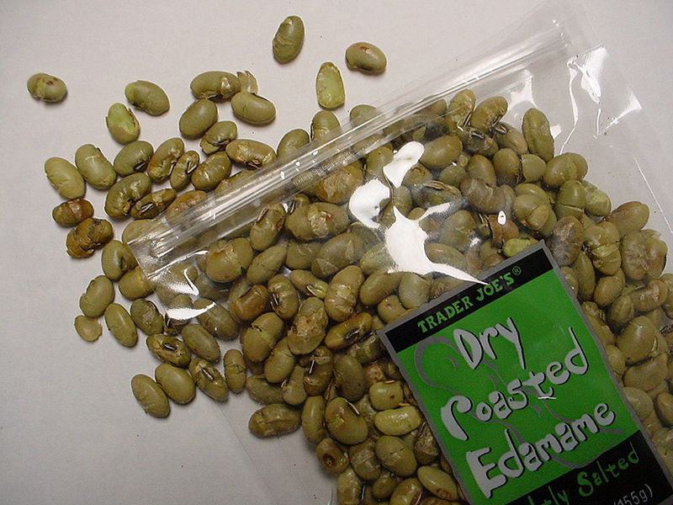
Καβουρδισμένοι σπόροι σόγιας
“Trader joes edamame”, από File Upload Bot (Magnus Manske) διαθέσιμο ως κοινό κτήμα

Slide 102
Σογιέλαιο 7/7
Το ακατέργαστο σογιέλαιο έχει χρώμα ερυθρωπό κίτρινο με άρωμα και γεύση σπόρων σόγιας (ανάλογο με το άρωμα του μπιζελιού).
Με την πάροδο όμως του χρόνου αποκτά κίτρινο χρώμα και επιπλέον ευχάριστη γεύση και άρωμα και χρησιμοποιείται στη μαγειρική.

Slide 103
Έλαια του ερουκικού οξέως

Slide 104
Κραμβέλαιο 1/4
Για την παραγωγή του κραμβέλαιου χρησιμοποιείται ως πρώτη ύλη ο σπόρος των ετήσιων φυτών Brassica campestris var. Napus, Brassica campestris var. Rapa και Brassica campestris var. oleifera της οικογένειας των Σταυρανθών (Crucciferae).
Οι ελαιούχοι σπόροι όλων των παραπάνω ποικιλιών διαφέρουν ελάχιστα μεταξύ τους.

Slide 105
Φυτό Brassica campestris var. Rapa

Slide 106
Φυτό Brassica campestris var. Napus

Slide 107
Κραμβέλαιο 2/4
Η ποικιλία chinoleifera ή oleifera (Colza) καλλιεργείται κατά κύριο λόγο στην Ευρώπη και κυρίως στη Γερμανία , τη Γαλλία, την Ολλανδία, τη Βαλκανική χερσόνησο, τη Ρωσία, την Ιταλία κτλ. Το μεγαλύτερος μέρος όμως των σπόρων προέρχεται από την Ινδία.
Οι άλλες ποικιλίες καλλιεργούνται στις ίδιες χώρες σε μικρότερες όμως εκτάσεις.
Το βάρος κάθε σπόρου κυμαίνεται μεταξύ 2 και 5,5 γραμμαρίων.

Slide 108
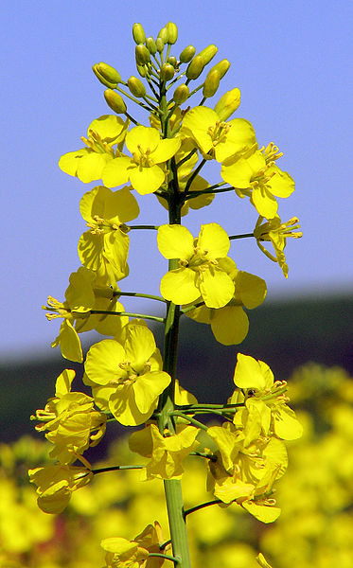
Φυτό Brassica-napus Oleifera
“Brassica napus 2”, από Prazak διαθέσιμο με άδεια CC BY-SA 3.0

Slide 109
Κραμβέλαιο 3/4
Η περιεκτικότητα σε λάδι των σπόρων, κυμαίνεται μεταξύ 35 και 45%, για την ποικιλία Oleifera και φθάνει το 43% στην ποικιλία napu.
Γενικά ο ευρωπαϊκός κραμβόσπορος είναι πλούσιος σε ελαϊκό οξύ, ενώ ο Ινδικός και ο Γιαπωνέζικος είναι πλουσιότερος σε λινολενικό οξύ.
Το κραμβέλαιο βρίσκει ποικίλες εφαρμογές. Έπειτα από ραφινάρισμα είναι άριστο λάδι φαγητού. Το ίδιο χρησιμοποιείται για αναμίξεις και τυποποιήσεις των βρωσίμων λαδιών.

Slide 110
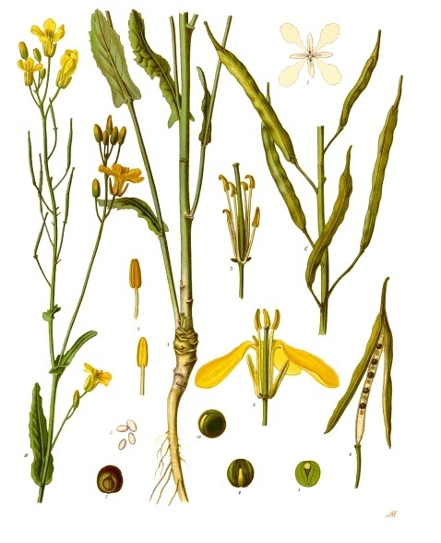
Φυτό Brassica campestris_var_napa
“Brassica napus - Köhler–s Medizinal-Pflanzen-169”, από Editor at Large διαθέσιμο ως κοινό κτήμα

Slide 111
Κραμβέλαιο 4/4
Χρησιμοποιείται στην παρασκευή μαργαρίνης, αλλά και σαν λάδι φωτισμού. Όταν αναμιχτεί με άλλα λάδια βρίσκει πολλές εφαρμογές, όπως στη βερνικοποιΐα, τη λιθογραφία, αλλά και σαν λιπαντικό. Χρησιμοποιείται επίσης, στην παρασκευή τεχνητής κόλλας και σε μικρές ποσότητες στη σαπωνοποιία.
Οι πλακούντες που απομένουν χρησιμοποιούνται για ζωοτροφή, αυτούσιοι ή αναμεμιγμένοι.

Slide 112
Βιομηχανική επεξεργασία (κραμβέλαιο)
Ο διαχωρισμός του λαδιού γίνεται είτε με πίεση του σπόρου σε πιεστήρια συνεχούς λειτουργίας , είτε με εκχύλιση. Η βιομηχανική απόδοση είναι 30-36 % στην πρώτη περίπτωση και 48-49 % στη δεύτερη.
Το κραμβέλαιο που παραλαμβάνεται, έχει ιδιάζον άρωμα και πικάντικη, πικρίζουσα γεύση. Το εξευγενισμένο κραμβέλαιο χρησιμοποιείται και σαν λάδι φαγητού.

Slide 113
Πυρηνέλαιο 1/6
Ελαιοπυρήνα είναι η πολτώδης μάζα που απομένει από την ελαιοζύμη μετά την απομάκρυνση του ελαιολάδου και των απόνερων.
Η εμπορική τιμή της ελαιοπυρήνας εξαρτάται κατά βάση από την περιεκτικότητα της σε ελαιόλαδο και νερό. Η περιεκτικότητα της ελαιοπυρήνας στα συστατικά αυτά επηρεάζεται από:
τον τύπο του ελαιουργείου,
τις συνθήκες επεξεργασίας.

Slide 114
Πυρηνέλαιο 2/6
Η ελαιοπυρήνα που προέρχεται από τα κλασσικά ελαιουργεία (πιεστήρια) είναι χαμηλής περιεκτικότητας σε υγρασία , ενώ αυτή των φυγοκεντρικών περιέχει υψηλό ποσοστό υγρασίας.
Η ελαιοπυρήνα εκτός από το λάδι, περιέχει: πρωτεΐνες, κυτταρίνη και ορισμένα άλλα συστατικά, όπως νερό, πολυφαινόλες κλπ. Το λάδι που περιέχει η ελαιοπυρήνα προέρχεται αφενός από τον πυρήνα (κουκούτσι) του ελαιοκάρπου και ειδικότερα από το ενδοσπέρμιο και αφετέρου από το σαρκώδες μέρος του (μεσοκάρπιο).

Slide 115
Πυρηνέλαιο 3/6
Το πυρηνέλαιο έχει παραπλήσια χημικά χαρακτηριστικά με το ελαιόλαδο, αλλά δεν είναι κατάλληλο για κατανάλωση, πριν υποβληθεί σε χημική επεξεργασία (εξευγενισμό).
Η συνολική περιεκτικότητα της ελαιοπυρήνας σε φαινολικά συστατικά είναι μικρότερη από αυτή των απόνερων που παράγονται κατά τη διαδικασία εξαγωγής του ελαιολάδου.
Αυτό συμβαίνει γιατί τα φαινολικά συστατικά είναι υδατοδιαλυτά. Έτσι κατά την επεξεργασία της ελιάς στο ελαιουργείο, ένα σημαντικό μέρος αυτών των συστατικών διαλύεται στο νερό και περνά στην υδατική φάση.

Slide 116
Πυρηνέλαιο 4/6
Τα κύρια φαινολικά οξέα που συναντώνται στην ελαιοπυρήνα και τα απόνερα είναι το γαλλικό, το πρωτοκατεχικό , το ρ-υδρόξυβενζοϊκό, το βανιλικό και το καφεϊκό.
Τα φαινολικά συστατικά που βρίσκονται στην ελαιοπυρήνα και στα απόνερα μπορούν να χρησιμοποιηθούν σαν αντιοξειδωτικά για άλλα λίπη και λάδια.
Ένας από τους παράγοντες προκαλούν τη γρήγορη αλλοίωση του λαδιού της ελαιοπυρήνας , είναι η περιεχόμενη σ’ αυτήν υγρασία η οποία ευνοεί την υδρόλυση των τριγλυκεριδίων και την αύξηση της οξύτητας .

Slide 117
Πυρηνέλαιο 5/6
Αυτό οφείλεται κυρίως στης δράση του ενζύμου λιπάση που υπάρχει στην ελαιοπυρήνα και προέρχεται από την ελιά, αλλά και της λιπάσης η οποία ελευθερώνεται από τους μικροοργανισμούς Gliomastrix chartarum, Aspergillus niger, Aspergillus glaucus, Cephalosporium sp.
Οι οργανισμοί αυτοί αναπτύσσονται στην ελαιοπυρήνα κατά το χρόνο της αποθήκευσης, λόγω της υγρασίας και της θερμοκρασίας. Εκτός από την αύξηση της οξύτητας κατά την αποθήκευση της ελαιοπυρήνας προκαλείται οξείδωση του πυρηνέλαιου, αλλοίωση που υποβαθμίζει περισσότερο την ποιότητά του.

Slide 118
Εξαγωγή πυρηνέλαιου από την Ελαιοπυρήνα
Για την εξαγωγή του πυρηνέλαιου από την ελαιοπυρήνα, γίνεται εκχύλιση της τελευταίας, μετά από ξήρανσή της σε ειδικές εγκαταστάσεις.
Η ξήρανση της ελαιοπυρήνας επιτυγχάνεται σε περιστρεφόμενους οριζόντιους κυλίνδρους μεγάλου μήκους, διαμέσου των οποίων περνά η ελαιοπυρήνα ενώ ταυτόχρονα διοχετεύεται θερμός αέρας. Για την παραγωγή του θερμού αέρα χρησιμοποιείται συνήθως πυρηνόξυλο (ελαιοπυρήνα από την οποία έχει εξαχθεί το πυρηνέλαιο).

Slide 119
Πυρηνέλαιο 6/6
Το πυρηνέλαιο το οποίο τελικά παραλαμβάνεται περιέχει μεγάλες ποσότητες ελεύθερων λιπαρών οξέων, τα οποία ανεβάζουν την οξύτητα και υποβαθμίζουν την ποιότητά του.
Περιέχει επίσης διάφορες χρωστικές (χλωροφύλλες, ανθοκυάνες), καθώς και άλλες ενώσεις οι οποίες του προσδίδουν χαρακτηριστική οσμή και γλυκίζουσα γεύση, που μοιάζει μ’ αυτή του αμυγδαλέλαιου.

Slide 120
Τέλος Ενότητας

Slide 121
Σημειώματα

Slide 122
Σημείωμα Αναφοράς
Copyright Τεχνολογικό Εκπαιδευτικό Ίδρυμα Αθήνας, Ιωάννης Τσάκνης 2014. Ιωάννης Τσάκνης. «Τεχνολογία και ποιότητα Λιπών-Ελαιών (Θ). Ενότητα 2: Φυτικά λάδια». Έκδοση: 1.0. Αθήνα 2014. Διαθέσιμο από τη δικτυακή διεύθυνση: ocp.teiath.gr.

Slide 123
Σημείωμα Αδειοδότησης
Το παρόν υλικό διατίθεται με τους όρους της άδειας χρήσης Creative Commons Αναφορά, Μη Εμπορική Χρήση Παρόμοια Διανομή 4.0 [1] ή μεταγενέστερη, Διεθνής Έκδοση. Εξαιρούνται τα αυτοτελή έργα τρίτων π.χ. φωτογραφίες, διαγράμματα κ.λ.π., τα οποία εμπεριέχονται σε αυτό. Οι όροι χρήσης των έργων τρίτων επεξηγούνται στη διαφάνεια «Επεξήγηση όρων χρήσης έργων τρίτων».
Τα έργα για τα οποία έχει ζητηθεί και δοθεί άδεια αναφέρονται στο «Σημείωμα Χρήσης Έργων Τρίτων».
[1] http://creativecommons.org/licenses/by-nc-sa/4.0/
Ως Μη Εμπορική ορίζεται η χρήση:
που δεν περιλαμβάνει άμεσο ή έμμεσο οικονομικό όφελος από την χρήση του έργου, για το διανομέα του έργου και αδειοδόχο
που δεν περιλαμβάνει οικονομική συναλλαγή ως προϋπόθεση για τη χρήση ή πρόσβαση στο έργο
που δεν προσπορίζει στο διανομέα του έργου και αδειοδόχο έμμεσο οικονομικό όφελος (π.χ. διαφημίσεις) από την προβολή του έργου σε διαδικτυακό τόπο
Ο δικαιούχος μπορεί να παρέχει στον αδειοδόχο ξεχωριστή άδεια να χρησιμοποιεί το έργο για εμπορική χρήση, εφόσον αυτό του ζητηθεί.

Slide 124
Επεξήγηση όρων χρήσης έργων τρίτων
©
Δεν επιτρέπεται η επαναχρησιμοποίηση του έργου, παρά μόνο εάν ζητηθεί εκ νέου άδεια από το δημιουργό.
διαθέσιμο με άδεια CC-BY
Επιτρέπεται η επαναχρησιμοποίηση του έργου και η δημιουργία παραγώγων αυτού με απλή αναφορά του δημιουργού.
διαθέσιμο με άδεια CC-BY-SA
Επιτρέπεται η επαναχρησιμοποίηση του έργου με αναφορά του δημιουργού, και διάθεση του έργου ή του παράγωγου αυτού με την ίδια άδεια.
διαθέσιμο με άδεια CC-BY-ND
Επιτρέπεται η επαναχρησιμοποίηση του έργου με αναφορά του δημιουργού.
Δεν επιτρέπεται η δημιουργία παραγώγων του έργου.
διαθέσιμο με άδεια CC-BY-NC
Επιτρέπεται η επαναχρησιμοποίηση του έργου με αναφορά του δημιουργού.
Δεν επιτρέπεται η εμπορική χρήση του έργου.
διαθέσιμο με άδεια CC-BY-NC-SA
Επιτρέπεται η επαναχρησιμοποίηση του έργου με αναφορά του δημιουργού.
και διάθεση του έργου ή του παράγωγου αυτού με την ίδια άδεια
Δεν επιτρέπεται η εμπορική χρήση του έργου.
διαθέσιμο με άδεια CC-BY-NC-ND
Επιτρέπεται η επαναχρησιμοποίηση του έργου με αναφορά του δημιουργού.
Δεν επιτρέπεται η εμπορική χρήση του έργου και η δημιουργία παραγώγων του.
διαθέσιμο με άδεια
CC0 Public Domain
Επιτρέπεται η επαναχρησιμοποίηση του έργου, η δημιουργία παραγώγων αυτού και η εμπορική του χρήση, χωρίς αναφορά του δημιουργού.
διαθέσιμο ως κοινό κτήμα
Επιτρέπεται η επαναχρησιμοποίηση του έργου, η δημιουργία παραγώγων αυτού και η εμπορική του χρήση, χωρίς αναφορά του δημιουργού.
χωρίς σήμανση
Συνήθως δεν επιτρέπεται η επαναχρησιμοποίηση του έργου.

Slide 125
Διατήρηση Σημειωμάτων
Οποιαδήποτε αναπαραγωγή ή διασκευή του υλικού θα πρέπει να συμπεριλαμβάνει:
το Σημείωμα Αναφοράς
το Σημείωμα Αδειοδότησης
τη δήλωση Διατήρησης Σημειωμάτων
το Σημείωμα Χρήσης Έργων Τρίτων (εφόσον υπάρχει)
μαζί με τους συνοδευόμενους υπερσυνδέσμους.

Slide 126
Χρηματοδότηση
Το παρόν εκπαιδευτικό υλικό έχει αναπτυχθεί στo πλαίσιo του εκπαιδευτικού έργου του διδάσκοντα.
Το έργο «Ανοικτά Ακαδημαϊκά Μαθήματα στο ΤΕΙ Αθηνών» έχει χρηματοδοτήσει μόνο την αναδιαμόρφωση του εκπαιδευτικού υλικού.
Το έργο υλοποιείται στο πλαίσιο του Επιχειρησιακού Προγράμματος «Εκπαίδευση και Δια Βίου Μάθηση» και συγχρηματοδοτείται από την Ευρωπαϊκή Ένωση (Ευρωπαϊκό Κοινωνικό Ταμείο) και από εθνικούς πόρους.

